Slide 1
Готельні анімаційні послуги
Notes:
Готельні анімаційні послуги і програми. Готелі Туреччини.

Slide 4
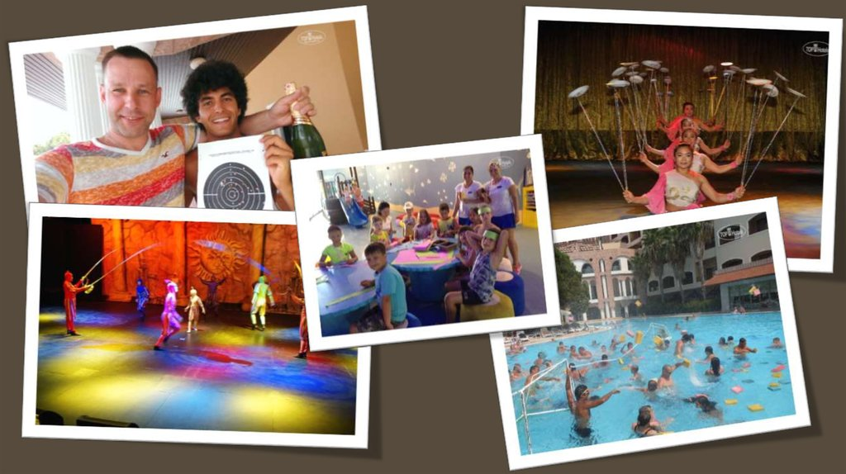

Slide 6
